Slide 1

居住证申报系统小程序ppt

Slide 2
摘要
随着我国经济迅速发展，人们对手机的需求越来越大，各种手机软件也都在被广泛应用，但是对于手机进行数据信息管理，对于手机的各种软件也是备受用户的喜爱，居住证申报系统被用户普遍使用，为方便用户能够可以随时进行居住证申报系统的数据信息管理，特开发了基于居住证申报系统的管理系统。
居住证申报系统的设计主要是对系统所要实现的功能进行详细考虑，确定所要实现的功能后进行界面的设计，在这中间还要考虑如何可以更好的将功能及页面进行很好的结合，方便用户可以很容易明了的找到自己所需要的信息，还有系统平台后期的可操作性，通过对信息内容的详细了解进行技术的开发。
点击添加文本
点击添加文本
点击添加文本
点击添加文本

Slide 3
选题背景
互联网是人类的基本需求，特别是在现代社会，个人压力增大，社会运作节奏高，随着互联网的快速发展，用户的需求也越来越高，用户也将越来越多依靠互联网而不是自己获取信息，使得各种软件程序的开发得到了应用。
近年来，随着我国经济的不断发展，平台的管理制度越来越多。每个居住证申报系统也都将通过计算机进行整体智能化操作，对于居住证申报系统功能所牵扯的数据都是通过用户进行居住证申报系统等相关的数据信息内容、并且可以进行管理员服务端；首页、个人中心、群众用户管理、警方管理、居住证登记管理、回执单管理、领证信息管理、公告栏管理、系统管理，警方客户端；首页、公告栏、我的，群众用户客户端；首页、公告栏、我的可以通过系统进行分配，传统的手工统计模式已经无法满足用户的需求。为此开发了本居住证申报系统。
点击添加文本
点击添加文本
点击添加文本
点击添加文本

Slide 4
研究现状
随着社会的发展和科学技术的进步，互联网技术越来越受欢迎。网络传播的生活方式逐渐受到广大人民群众的喜爱。越来越多的互联网爱好者开始在互联网上满足他们的基本需求，同时逐渐进入各个用户的生活起居。互联网具有许多优点，例如便利性，速度，高效率和低成本。因此，类似于居住证申报系统，满足用户工作繁忙的需求，不仅是方便用户随时查看信息的途径，而且还能提高管理效率。
本文首先以居住证申报系统过程的基本问题作为研究对象。在开发系统之前，我们对现有状况进行了详细的调查和分析。最后，我们利用计算机技术开发了一套完整合适的居住证申报系统。该系统的实现主要优势是：该系统主要采用计算机技术开发，它方便快捷；系统可以通过管理员界面查看用户的所有信息管理。
点击添加文本
点击添加文本
点击添加文本
点击添加文本

Slide 5
研究内容
居住证申报系统的开发及实现，所需要的工作内容：
（1）首先是确定选题，确定好所要做的系统，并对系统的背景及现在面临的一些问题等进行系统的初步确认。
（2）系统确认完成后，结合系统开发的需求进行确认系统开发所使用的技术，本居住证申报系统的开发使用JAVA技术，数据库进行平台的搭建开发，确认好使用的技术进行技术分析，所使用的技术是否可以完成居住证申报系统的实现。
（3）确定好系统使用的技术，进行在线确认系统所划分的用户角色，并且根据用户角色划分确定所要设计的功能模块，对于居住证申报系统系统的设计主要划分别为管理员和群众用户、警方角色。
点击添加文本
点击添加文本
点击添加文本
点击添加文本
Notes:
通过需求分析，系统主要实现查询某条路线上的所有公交站点信息、某两个公交站点之间的途经的所有线路及距离、公交换乘、用户的登录、注册等功能。

Slide 6
小程序框架以及目录结构介绍
整个小程序框架系统分为两部分：逻辑层和视图层。小程序开发框架的目标是通过尽可能简单、高效的方式让开发者可以在微信中开发具有原生 小程序 体验的服务。小程序在视图层与逻辑层间提供了数据传输和事件系统，提供了自己的视图层以及逻辑层框架，让开发者能够专注于数据与逻辑。框架的核心是一个响应的数据绑定系统，可以让数据与视图非常简单地保持同步。在逻辑层做数据修改，在视图层就会做相应的更新。框架提供了一套基础的组件，这些组件自带微信风格的样式以及特殊的逻辑，开发者可以通过组合基础组件，创建出强大的微信小程序 。

Slide 7
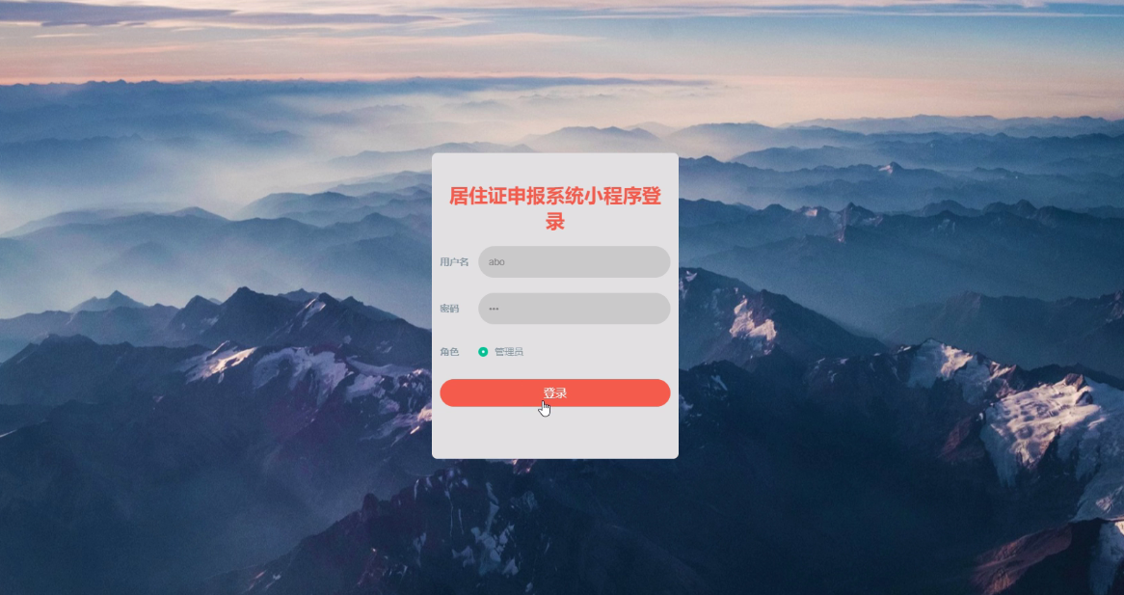
管理员登录

Slide 8
总结
在这个设计中，我花了大量的时间去理解系统开发中使用的知识，经过这段时间的努力工作最终完成了系统设计。通过这一阶段的学习，我发现了自己的不足，充分掌握了必要的应用技能，进一步的学习使我充实了自己的知识基础，完成了这个艰巨的任务。当遇到问题时，我很及时的寻求老师的帮助，通过专业的网站和论坛来解决，他们的帮助让我一步一步的成功克服了困难的问题。系统设计过程不容易，你需要不断充实自己，有勇气克服困难。系统开发的一些功能还不完善，需要继续改善后，通过用户体验来修改设计完美的系统，让用户得到更好的体验，我觉得很高兴，因为这是我第一次通过自己的努力实现这个系统，但绝不是我的最后一个，在未来我将努力实现更多的优秀的系统。

Slide 9
感谢观看 !
THANK YOU !

